Slide 1


40
40
30
30
20
40
20
40
Presented by your future
10
30
10
30
0
20
0
20
THE EXTENSION OF YOUR SYSTEM
10
10
0
0

Slide 2




ALEX BUARQUE.
HENRIQUE ESTEVAM.
WHO ARE WE?
JOÃO ALFREDO TEODORO.
JOÃO PEDRO SOARES.
MARCO ANTONIO MORAIS ROVER.
MARCELO AUGUSTO.

Slide 3
WHAT WE DO?
WHAT WE ARE?
WHERE WE ARE?
Integrar sistemas para formarmos um bloco sólido entre monitoramento, produtividade e redução de custos no mundo corporativo
WHY WE
DO?
Empresa voltada ao desenvolvimento de soluções de sistemas voltadas ao mundo corporativo da TI
Sabendo do alto custo relacionado a incidentes de TI, muitas empresa veem como solução o NOC, através do monitoramento efetivo, proporcionando previsões,performance
eliminando problemas de gestão de projetos
Com o intuito de erradicar gastos com incidentes e trazer produtividade,dinamica e lucratividade, optamos atacar no que o mercado corporativo está em maior deficit atualmente.

Slide 4

FUNCIONÁRIO
Salário Médio
Tempo Ocioso
Participantes
$17,09
1h:9min
100

Slide 5



50 SEMANAS DE TRABALHO POR ANO
135 MILHÕES DE FUNCIONÁRIOS
7.4 BILHÕES DE HORAS DE TEMPO OCIOSO

Slide 6
+ US$ 100 BI
EM UM ANO

Slide 7

O BOM GERENCIAMENTO REDUZ EM
125bi
+100 BILHÕES
100bi
75bi
80%
50bi
APROXIMADAMENTE 22 BILHÕES
25bi
OS CUSTOS DE UMA EMPRESA
0bi
AGO
SET
OUT
NOV
DEZ

Slide 8





DESIGN SPRINT
CANVAS
Requisitos de negócio e usário
STORYBOARD
PERSONAS
USER STORIES

Slide 9
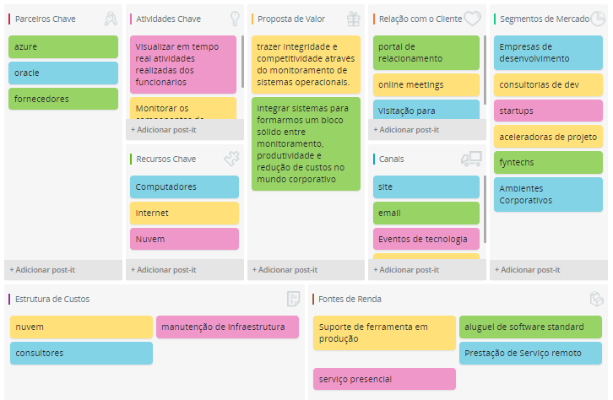
PROPOSTA DE VALOR
SEGUIMENTO DE MERCADO
FONTE DE RECEITA

Slide 10




Dores e necessidades
Informações e comportamento
Público Alvo

Slide 11
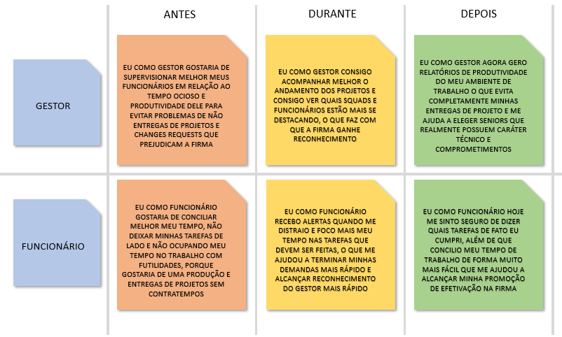
RELAÇÃO COM O CLIENTE
CONEXÃO COM O USUÁRIO

Slide 12
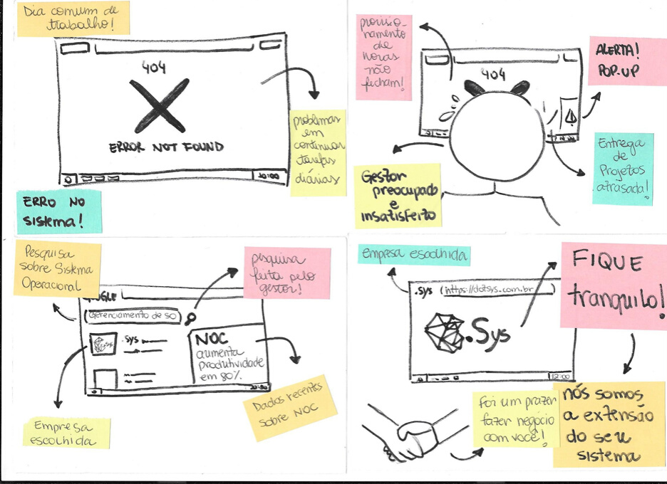
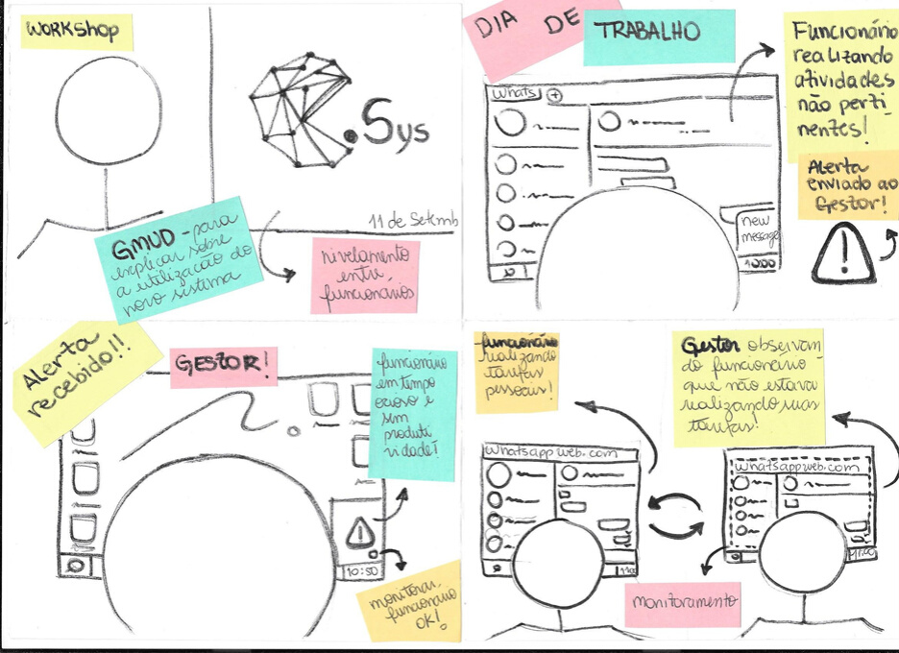
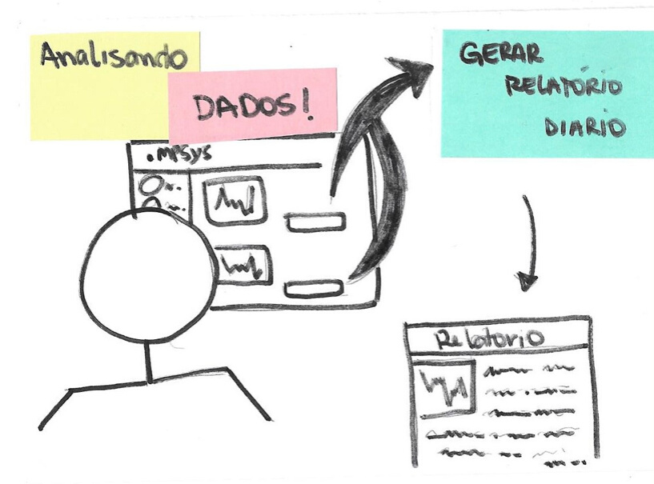

Slide 13





SOFTWARE
DIAGRAMA DE SOLUÇÃO
PRODUCT BACKLOG/REQUISITOS
BPMN
DIAGRAMAS UML
DIAGRAMA DE BANCO

Slide 14
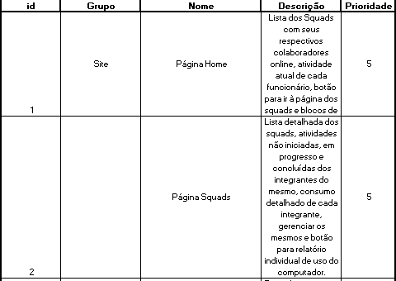
PRODUCT BACKLOG

Slide 15
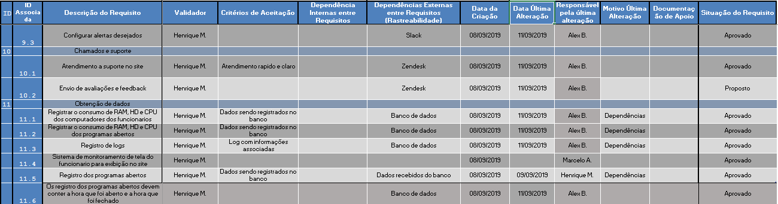
REQUISITOS

Slide 16
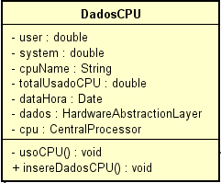
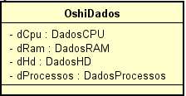
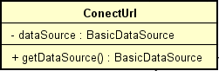
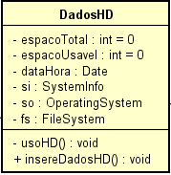
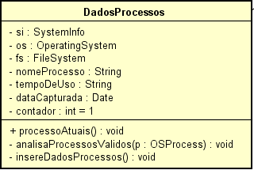
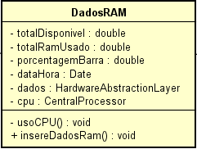
Item 1
DIAGRAMA DE CLASSE
Item 2
Item 3
Item 4
0
10
20
30
40
Item 1
Item 2
Item 3
Item 4
0
10
20
30
40

Slide 17
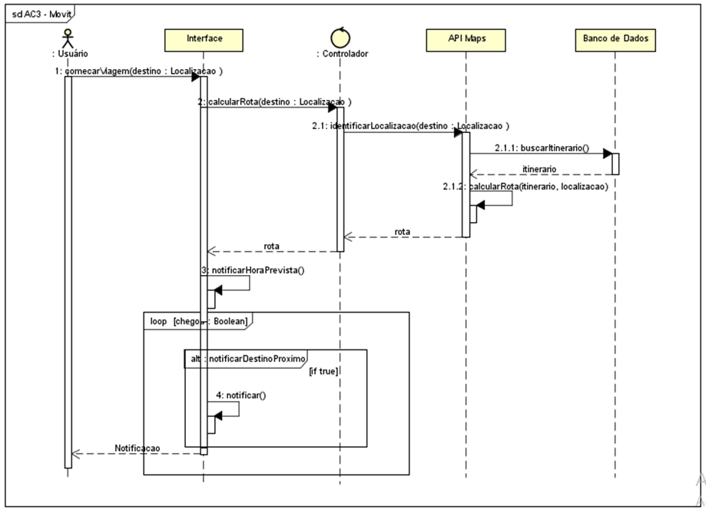
Item 1
DIAGRAMA DE SEQUENCIA
Item 2
Item 3
Item 4
0
10
20
30
40
Item 1
Item 2
Item 3
Item 4
0
10
20
30
40

Slide 18
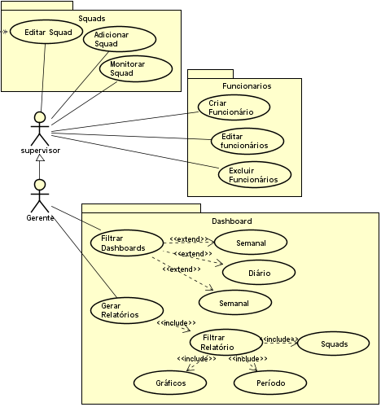
Item 1
DIAGRAMA DE CASO DE USO
Item 2
Item 3
Item 4
0
10
20
30
40
Item 1
Item 2
Item 3
Item 4
0
10
20
30
40

Slide 19
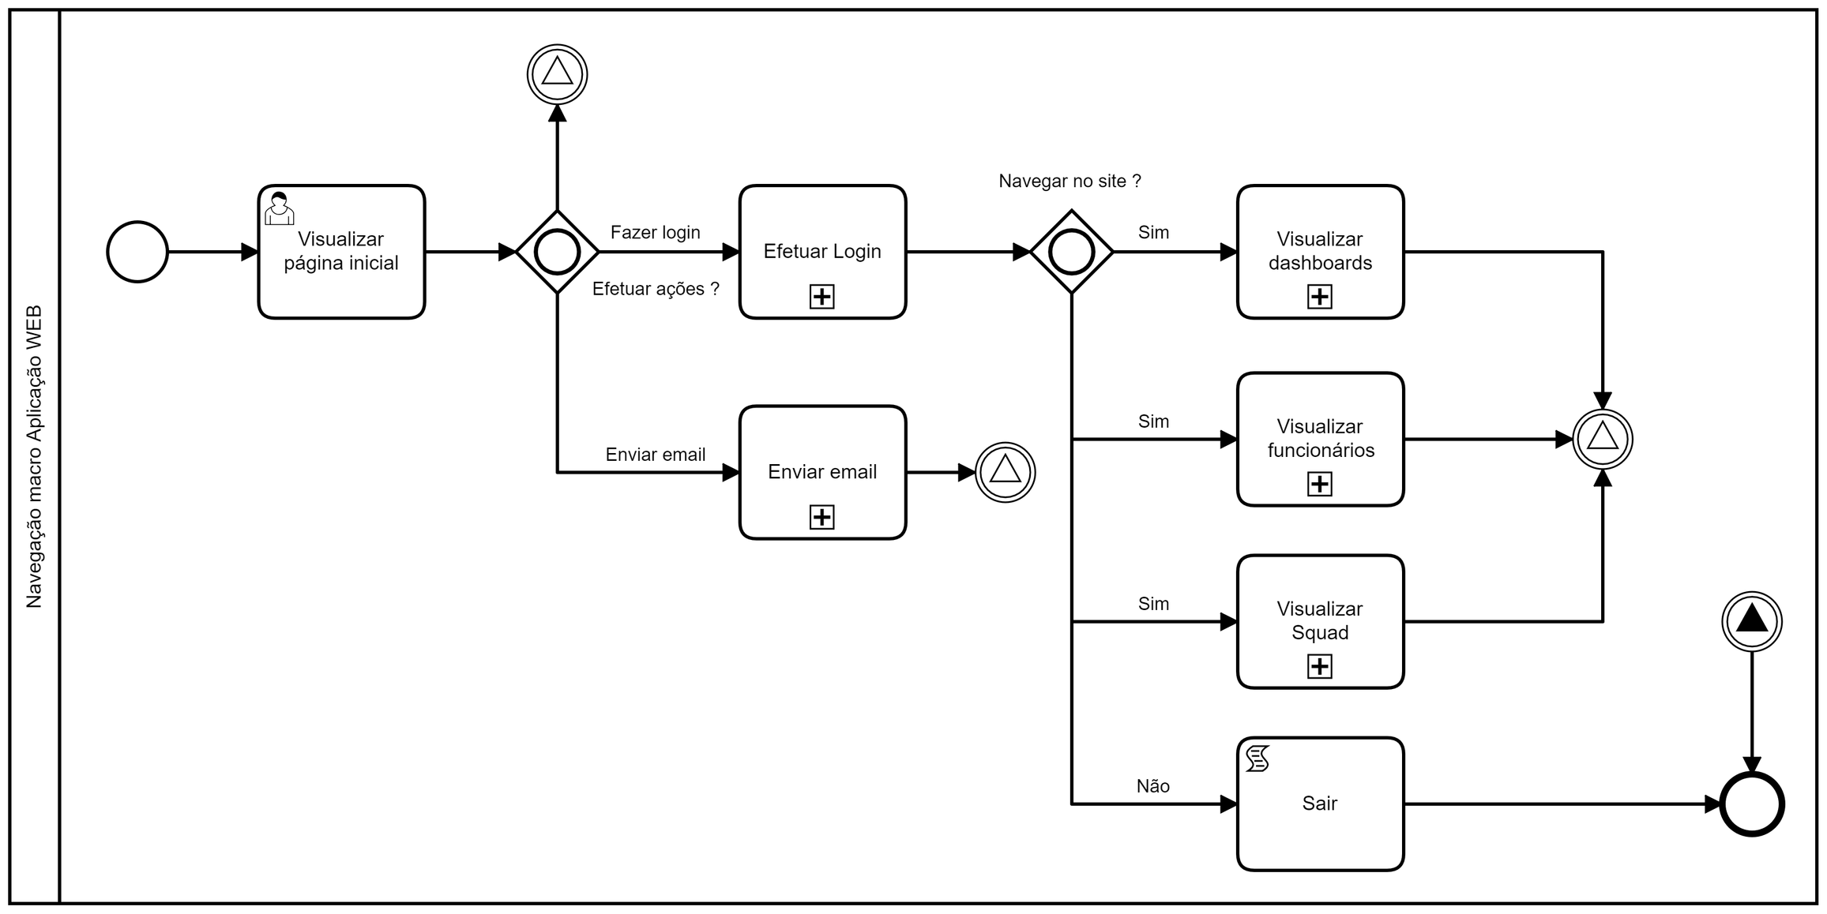
BPMN

Slide 20
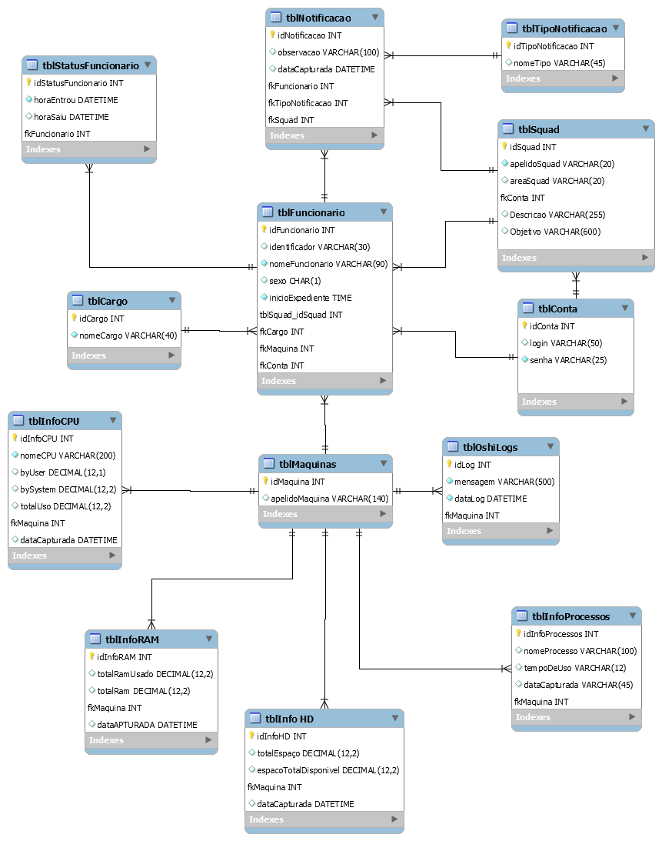
Item 1
DIAGRAMA DE BANCO DE DADOS
Item 2
Item 3
Item 4
0
10
20
30
40
Item 1
Item 2
Item 3
Item 4
0
10
20
30
40

Slide 21





40
40
30
30
40
20
20
40
MONITORAMENTO REMOTO
MAIOR INTERATIVIDADE
MELHORES RESULTADOS
30
10
10
30
20
0
0
20
10
10
0
0

Slide 22
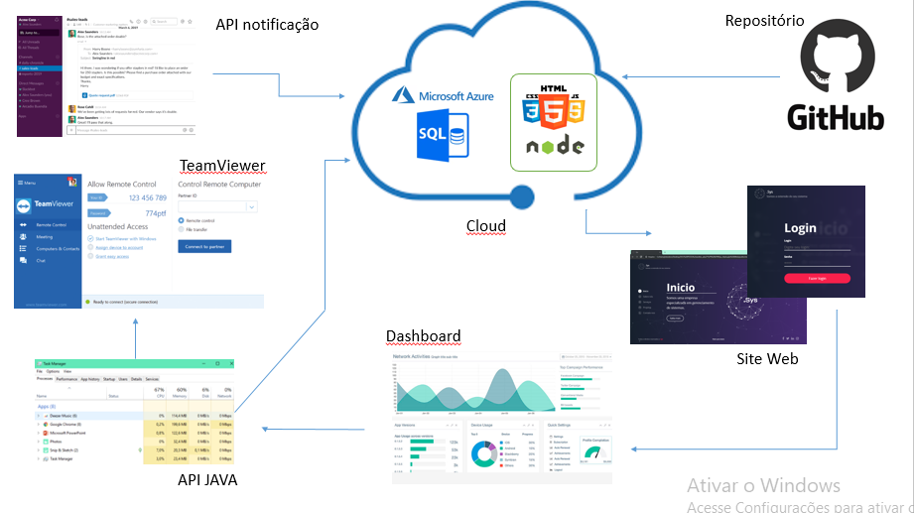
DIAGRAMA DE SOLUÇÃO

Slide 23
DEMONSTRAÇÃO
DA APLICAÇÃO

Slide 24

iNOVE-SE
Se, a princípio, a ideia não é absurda, então não há esperança para ela.
ALBERT EINSTEIN

Slide 25
OBRIGADO!
ACESSE NOSSO SITE
dotsys.azurewebsites.net
CONTATE-NOS
dotsys.company@gamil.com

